Slide 1

ServiceCenter

Slide 2
什么是服务注册中心？
服务注册中心具有服务注册和服务发现能力的可靠的分布式服务。
服务注册
服务发现
可靠
分布式

Slide 3
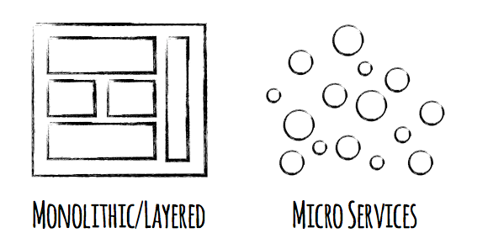
为什么需要服务注册中心？
从单体架构到微服务服务化演进的需要。

Slide 4
服务注册中心
标准接口
负载均衡，服务订阅
运行时依赖
可靠性

Slide 5
服务注册中心
服务端发现
  DNS
客户端发现
  ServiceCenter，eureka
  etcd，zookeeper，consul

Slide 6
为什么实现自己的服务注册中心？
标准接口（RESTful）
负载均衡，服务订阅（客户端LB，长连接）
运行时依赖（Go）
可靠性（BASE，最终一致性）
管理的需要

Slide 7
从服务注册中心到服务管理中心
作为微服务系统中非常重要的组件。当前可选来做微服务注册中心的组件很多，例如Zookeeper、Consul、Eureka、etcd。然而这些服务注册中心组件的重点在于解决服务的注册和发现，也就是一个动态路由的问题。而在一个大型的微服务架构的系统中，除了这些动态路由信息外，还有一些微服务自身的元数据同样需要进行管理，所以我们定义出微服务静态元数据。通过ServiceCenter提供的接口可以很方便的检索微服务信息。
除了微服务本身信息属于静态元数据外，ServiceCenter还扩展了微服务依赖关系、黑白名单、Tag标签和契约信息等元数据。这些微服务元数据不仅把实例信息分组管理起来，同时也满足了用户对微服务管理的需要。比如说微服务的黑白名单，业界的服务注册中心大多仅实现了consumer服务依赖的服务实例发现，但没法对一些安全要求高的服务设置白名单访问控制，ServiceCenter支持给这类provider服务设置黑白名单过滤规则，防止恶意服务发现并DDoS攻击。
同时ServiceCenter的设计是支持多租户的，在其微服务系统结构中，顶层是“项目”，在项目下分为多个租户，租户中包含多个应用，而每个应用由包含多个环境，即测试和生产环境可以分开。在某个特定应用的特定环境中，包含多个微服务，而一个微服务又可以同时存在多个版本。

Slide 8
从服务注册中心到服务管理中心
元数据
依赖关系
实例变化推送
多租隔离
高可用性保障

Slide 9
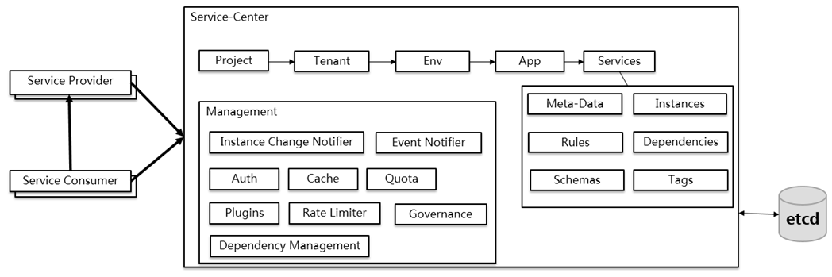
从服务注册中心到服务管理中心

Slide 10
元数据

Slide 11
高可用性保障
微服务及支撑它运行所需要的系统，从广义上来看，是一个典型的分布式系统。而分布式系统就一定不能逃脱CAP魔咒：
Consistency(一致性), 在分布式系统的各点同时保持数据的一致。 Availability(可用性), 每个请求都能接受到一个响应，无论响应成功或失败。Partition tolerance(分区容错性)，当出现网络分区故障时系统的容错能力。C和A是每个系统都在努力追求的目标，但是P又是不能完全避免的。想同时满足三者是不可能的任务。
此后应运而生的BASE理论便成了现代化，特别是互联网分布式系统设计的准则：BASE理论，Basically Available（基本可用）、Soft state（软状态）和Eventually consistent（最终一致性）

Slide 12
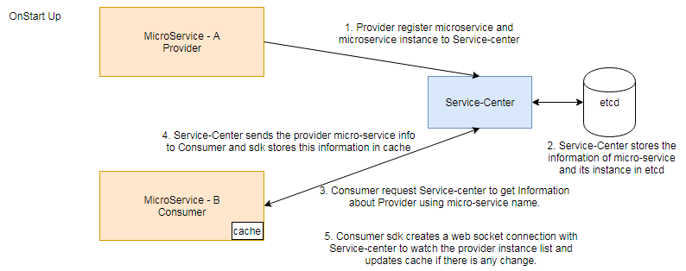
从微服务到服务管理中心
实例缓存机制
基于SDK开发的微服务，会在第一次消费Provider微服务时，会进行一次实例发现操作，此时内部会请求ServiceCenter拉取Provider当前存活的实例集合，并保存到内存缓存当中，后续消费请求就依据该缓存实例集合，按照自定义的路由逻辑发送到Provider的一个实例服务中。
这样处理的好处是，已经运行态的SDK进程，始终保留一份实例缓存；虽然暂时无法感知实例变化及时刷新缓存，但当重新连上ServiceCenter后会触发一缓存刷新，保证实例缓存是最终有效的；在此过程中SDK保证了业务始终可用。

Slide 13
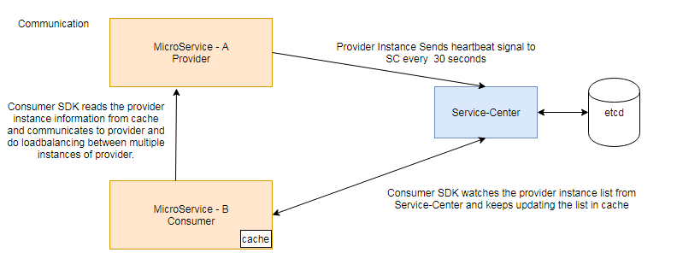
从微服务到服务管理中心
心跳保活机制
ServiceCenter的微服务实例设计上是存在老化时间的，SDK通过进程上报实例心跳的方式保活，当Provider端与ServiceCenter之间心跳上报无法保持时，实例自动老化，此时ServiceCenter会通知所有Consumer实例下线通知，这样Consumer刷新本地缓存，后续请求就不会请求到该实例，也就微服务的实现动态发现能力。
这样做的好处是，解决了业务某个实例进程下线或异常时，依赖其业务的微服务实例，会在可容忍时间内，切换调用的目标实例，相关业务依然可用。

Slide 14
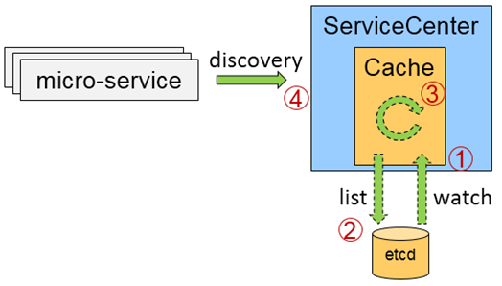
从服务管理中心到etcd
异步缓存机制
在ServiceCenter内部，因为本身不存储数据，如果设计上单纯的仅作为一个Proxy服务转发外部请求到etcd，这样的设计可以说是不可靠的，原因是因为一旦后端服务出现故障或网络访问故障，必将导致ServiceCenter服务不可用，从而引起客户端实例信息无法正确拉取和刷新的问题。所以在设计之初，ServiceCenter引入了缓存机制。

Slide 15
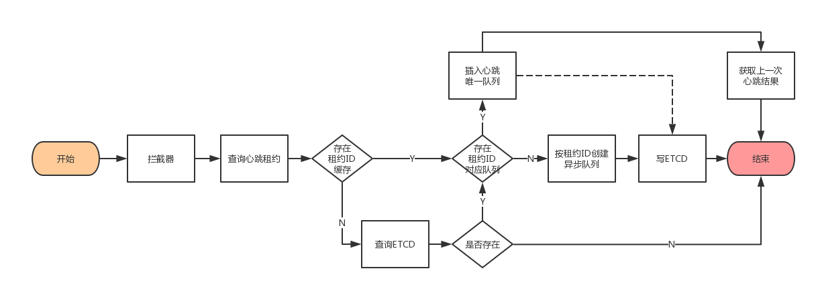
从服务管理中心到etcd
异步心跳机制
中心化设计，另一个难题是，性能问题，基于心跳保活机制，随着实例数量增加，ServiceCenter处理心跳的压力就会越大；要优化心跳处理流程， 首先了解下ServiceCenter怎么实现实例心跳的。
实例心跳，主要是为了让ServiceCenter延长实例的下线时间，在ServiceCenter内部，利用了etcd的KeyValue的lease机制来计算实例是否过期。lease机制的运作方式是，需保证在定义的TTL时间内，发送keepalive请求进行保持存储的数据不被etcd删除。基于这个机制，ServiceCenter会给每个实例数据设置下线时间，外部通过调用心跳接口出发ServiceCenter对etcd的keepalive操作，保持实例不下线。

Slide 16
从服务管理中心到etcd
自我保护机制
前面提到的缓存机制，保证了ServiceCenter在etcd出现网络分区故障时依然保持可读状态，ServiceCenter的自我保护(Self-preservation)机制保证了Provider端与ServiceCenter在出现网络分区故障时依然保持业务可用。
ServiceCenter在一个时间窗内监听到etcd有80%的实例下线事件，会立即启动自我保护机制。即使etcd存储的数据全部丢失，这种极端场景下，SDK与ServiceCenter之间可在不影响业务的前提下，做到数据自动恢复。虽然这个恢复是有损的，但在这种灾难场景下还能保持业务基本可用。

Slide 17
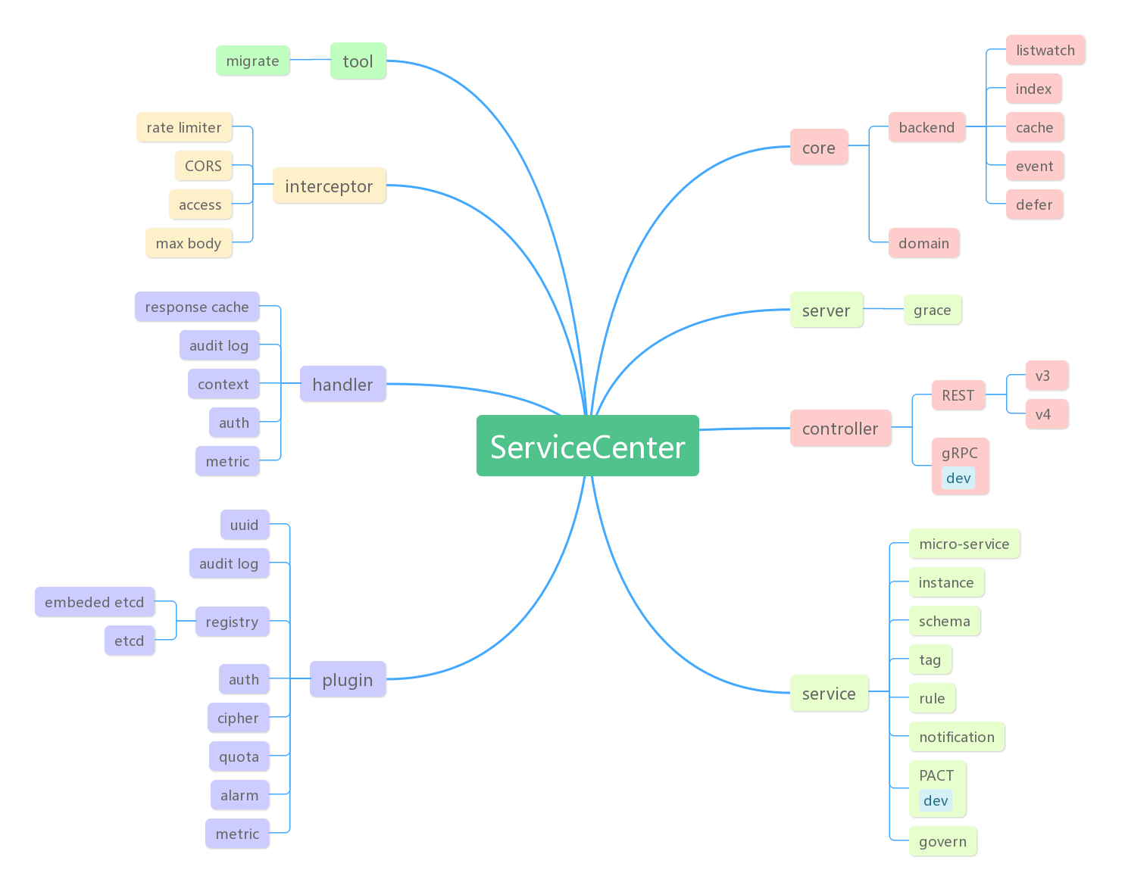
怎么实现的？

Slide 18
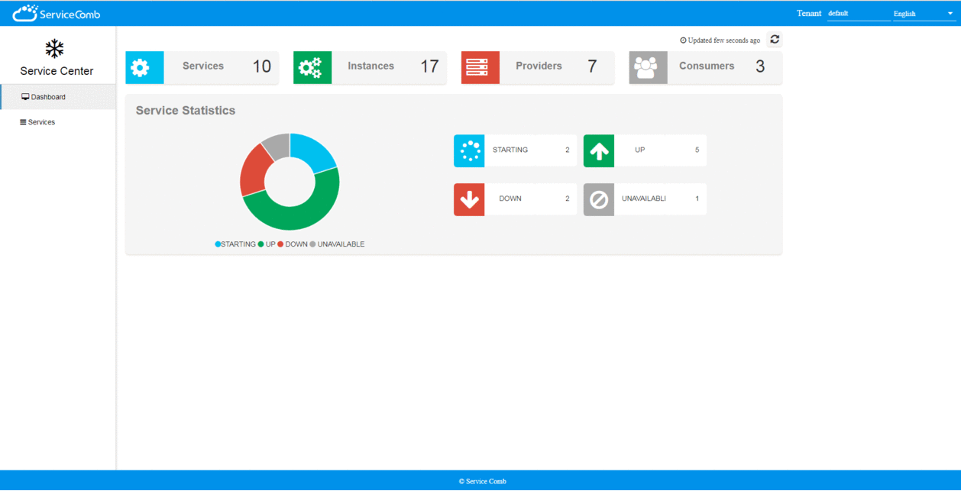
可视化

Slide 19
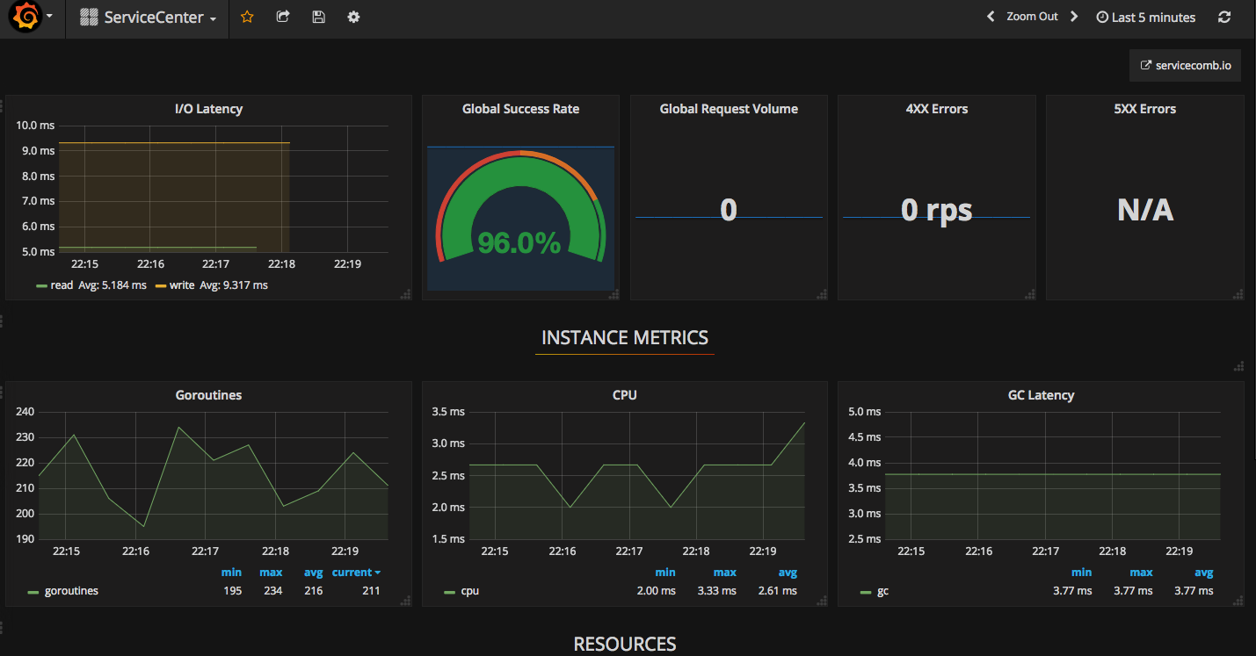
可监控

